Slide 1
Facturea acCess
Facturea optimo
*
*
Support de mise en marché
Mardi 04 octobre 2023
* Pour le Réseau des Caisses d’Epargne, les dénominations commerciales complètes des produits sont FACTUREA ACCESS et FACTUREA OPTIMO. Par commodité, nous les nommons respectivement ACCESS et OPTIMO dans le présent support de mise en marché

Slide 2


Contexte
L’affacturage - généralités
Nouvelle offre ACCESS + ACCESS Créateur dans la gamme Pro de
Nouvelle offre OPTIMO + OPTIMO Créateurs + OPTIMO Situ dans la gamme Pro de
Process de distribution / Rôle des CA Pros
Rémunération CEGEE →
Annexes : liens utiles

Slide 3



Contexte
1
BPCE Factor a lancé son process de simplification et d’optimisation de sa gamme d’offres d’affacturage, en vue de continuer à capter de nouveaux clients :
Vers une gamme plus lisible, plus cohérente et plus fidélisante

Slide 4
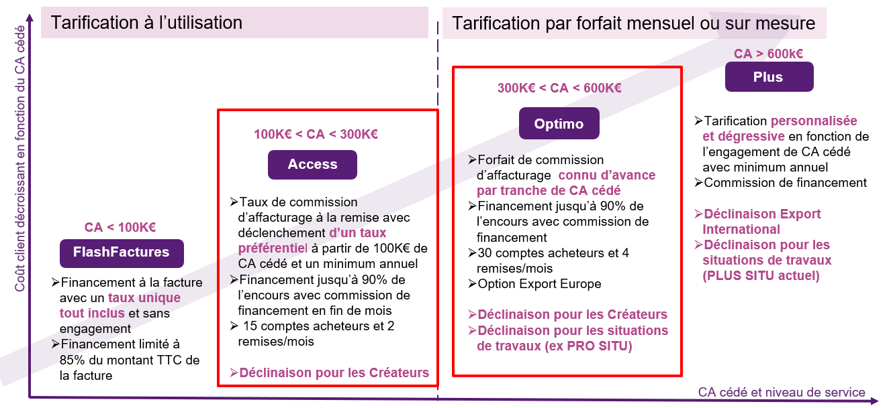
Contexte
1
Cette logique de gamme, autour de ses 4 composantes principales, est basée sur un niveau de service croissant et sur une dégressivité tarifaire en fonction de l’utilisation, avec :
  une tarification« à l’utilisation » en entrée de gamme
  et une tarification « par forfait » lorsque les montants de chiffres d’affaires affacturés se développent.

Slide 5
Contexte
1
La mise en marché du jour porte aussi bien sur l’offre ACCESS, déclinée en 2 versions, que sur l’offre OPTIMO, déclinée en 3 versions :
Tarification « à l’utilisation » :
Tarification « au forfait » :
ACCESS
(en remplacement de PRO ZEN)
OPTIMO
(en remplacement de PRO TEMPO et de PRO OPTIMAL)
ACCESS Créateurs
(en remplacement de PRO ZEN Créateurs)
OPTIMO Créateurs
(en remplacement de PRIMO Créateurs)
OPTIMO Situ
(en remplacement de PRO Situ)

Slide 6
Contexte
L’affacturage - généralités
offre ACCESS + ACCESS Créateur dans la gamme Pro de
Nouvelle offre OPTIMO + OPTIMO Créateurs + OPTIMO Situ dans la gamme Pro de
Process de distribution / Rôle des CA Pros
Rémunération CEGEE →
Annexes : liens utiles

Slide 7




L’affacturage, définition
2
ACCESS et OPTIMO sont des solutions d’affacturage destinées aux professionnels et qui proposent les services suivants :
    Financement anticipé des factures (sous 24h, hors WE et jours fériés)
    Garantie contre les impayés (en cas d’insolvabilité constatée par décision de justice), à hauteur des approbations accordées et pour des factures non-litigieuses, ni contestées
    Relance et recouvrement des factures
    Gestion des comptes clients

Slide 8
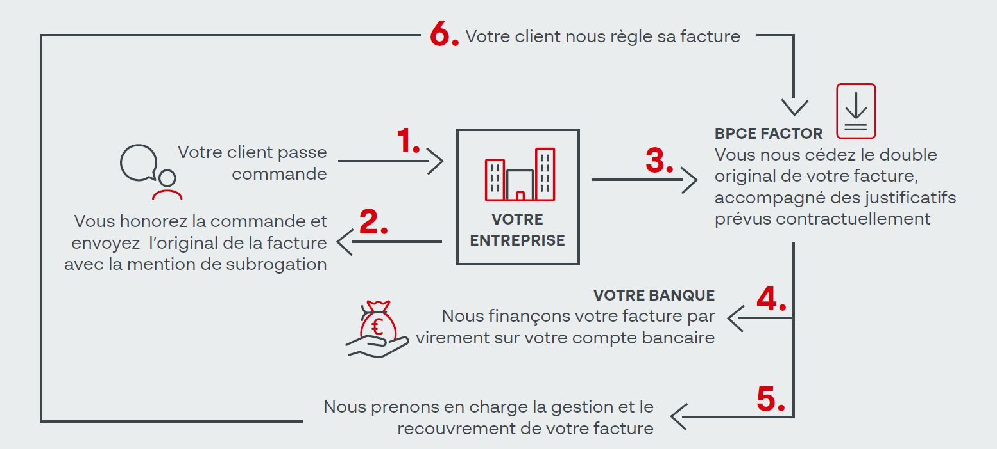
L’affacturage, comment ça marche ?
2
Vision « client Pro » :
NB : la mention de subrogation sur une facture indique que celle-ci a été cédée à une société d’affacturage qui prend en charge son recouvrement et la gestion de son encaissement

Slide 9
Contexte
L’affacturage - généralités
Nouvelle offre ACCESS + ACCESS Créateur dans la gamme Pro de
Nouvelle offre OPTIMO + OPTIMO Créateurs + OPTIMO Situ dans la gamme Pro de
Process de distribution / Rôle des CA Pros
Rémunération CEGEE →
Annexes : liens utiles

Slide 10
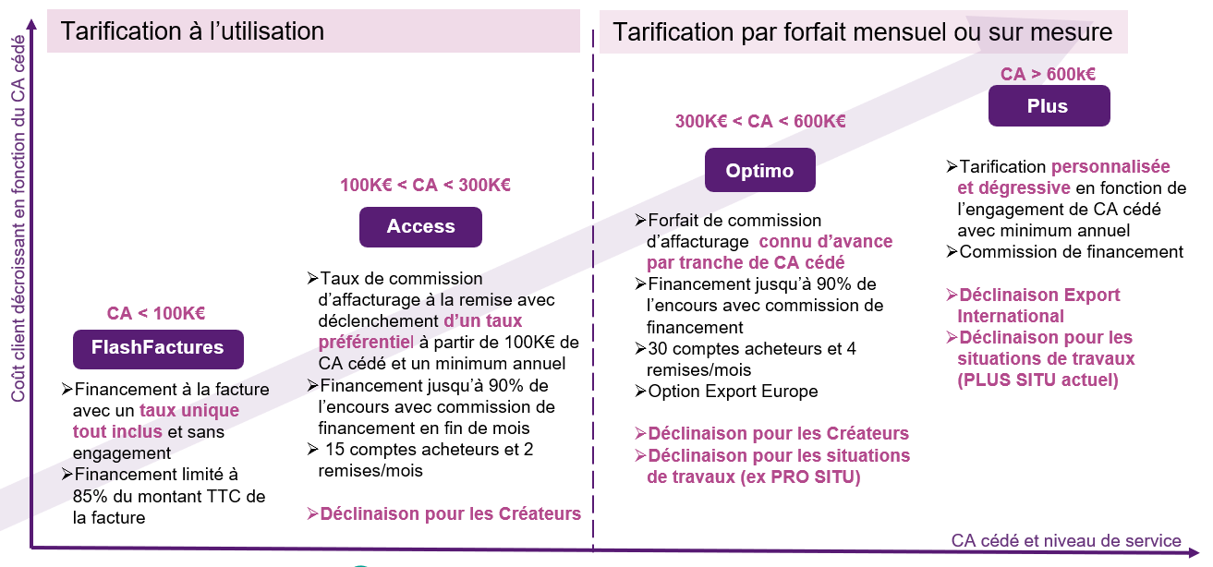
Offre ACCESS dans la gamme Pro de
3
Focus sur l’offre ACCESS et sa déclinaison ACCESS Créateurs :

Slide 11
Offre ACCESS dans la gamme Pro de
3
L’offre ACCESS vient se positionner dans cette gamme parmi les 2 offres tarifées « à l’utilisation » et vise à séduire les clients répondants aux profils suivants :
Connait un peu l’affacturage ou reconnait son intérêt mais ne veut pas s’engager sur la durée.
Le client
Access
Cherche un produit simple à comprendre, avec une tarification sans surprise et sans engagement de durée
Offre ACCESS, pour un besoin plus récurrent → cœur de cible : CA affacturé annuel entre 100 K€ et 300 K€
Accroche clients :
Points clés de l’offre :
« En tant que professionnel, vous voulez bénéficier de trésorerie facilement et au moment où vous en avez besoin.
Avec FACTUREA ACCESS, vous pouvez couvrir vos décalages de trésorerie en toute tranquillité en transformant vos factures clients et ainsi vous concentrer sur ce qui compte le plus pour vous, à savoir vos clients »
Une solution d’affacturage complète pour ne plus dépendre du règlement de vos clients :
Transformez vos factures en cash et accédez rapidement à une avance de trésorerie
Confiez à des experts le suivi et le recouvrement de vos factures, et soyez protégé(e) en cas d’éventuels impayés (en cas d’insolvabilité constatée par décision de justice, sur les clients garantis et sur les factures non-contestées)
Choisissez les clients que vous souhaitez nous confier pour intervenir sur l’ensemble de leurs factures, tout en gardant la maîtrise de la relation commerciale
Bénéficiez de la souplesse d’un contrat sans engagement de durée* (résiliation possible à tout moment, moyennant respect préavis de 3 mois)
* à l’exception du contrat ACCESS Créateurs dont le contrat est conclu pour une durée de 18 mois prorogeable

Slide 12
Offre ACCESS dans la gamme Pro de → TARIFICATION (1/3)
3
Tarification « à l’utilisation », celle-ci se veut simple et dégressive, en fonction du montant des factures confiées. Elle comporte 2 éléments :
Une commission d’affacturage de 2,95% du montant HT des factures confiées, pour les services apportés, avec un taux préférentiel à 2,75% HT, appliqué au montant excédent 100 000 euros de CA annuel cédé et applicable jusqu’à la fin de l’année contractuelle en cours (avec un minimum de 1 000 € HT annuel).
A noter que l’ensemble des prestations clés suivantes sont incluses dans la commission d’affacturage* :
  2 remises par mois (remises supplémentaires facturées à 69 € HT l’unité)
  15 comptes clients gratuits ouverts (au-delà, tout compte acheteur supplémentaire ouvert est facturé 49 € HT)
  Le nombre de factures compris dans le forfait est proportionnel au CA confié, avec un montant moyen de facture annuel > à 1 000 € TTC (chaque facture supplémentaire confiée sera facturée 10 € HT) → exemple : pour un CA confié de 50 000 € TTC, le nombre annuel maximum de factures sera de 50 unités
Une commission de financement calculée sur le montant et la durée de l’avance de trésorerie.
Cette commission est prélevée chaque fin de mois (basée sur l’Euribor 3 mois [avec un floor de 1,50%] + 4,50% minimum)
* hors frais de dossier à la signature du contrat et autres tarifications annexes selon barème en vigueur

Slide 13
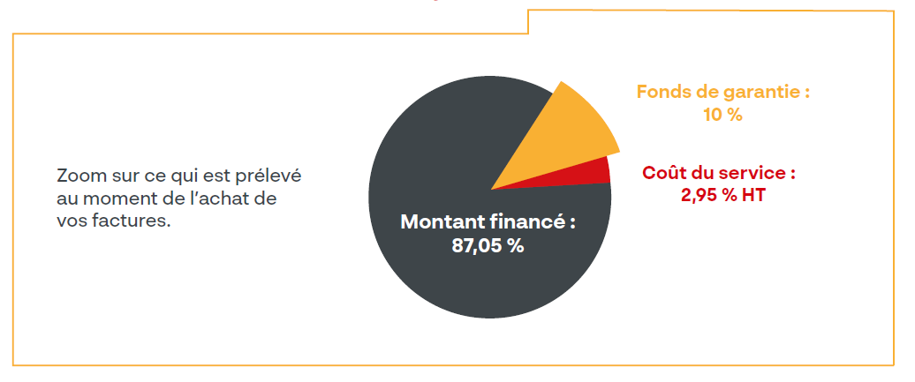
Offre ACCESS dans la gamme Pro de → TARIFICATION (2/3)
3
L’affacturage, combien ça coûte ?
(vision client Pro)

Slide 14
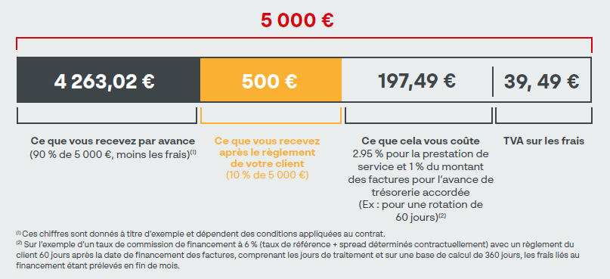
Offre ACCESS dans la gamme Pro de → TARIFICATION (3/3)
3
Exemple pour une transmission en ligne de 5 000 € de factures :
(vision client Pro)

Slide 15

Offre ACCESS dans la gamme Pro de
3
Quid de la déclinaison de l’offre ACCESS dans sa version ACCESS Créateurs ?
Si l’offre ACCESS est réservée aux clients EI et PM situés en France avec plus de 12 mois d’activité et 1 bilan comptable sur cette période, une nouveauté dans la gamme permet aujourd’hui d’offrir une solution d’affacturage aux EI et PM de création récente (moins de 18 mois d’activité, sans bilan comptable publié) :
ACCESS Créateurs
Les modalités de fonctionnement d’ACCESS Créateurs sont équivalentes à celles d’ACCESS, mais adaptées à leur cœur de cible, les créateurs.
Outre l’ancienneté dans l’activité, ACCESS Créateurs présente des écarts avec l’offre ACCESS sur les items suivants :
Durée du contrat (limitée à 18 mois prorogeable pour ACCESS Créateurs, sans engagement de durée pour ACCESS)
Critères de risque (fonds de garantie porté à 15% pour ACCESS Créateurs, contre 10% pour ACCESS)
Tarification clients (tant la commission d’affacturage que la commission de financement sont légèrement supérieures pour ACCESS Créateurs que pour ACCESS)

Slide 16



Offre ACCESS & ACCESS Créateurs – Risque produit
3
Le risque est porté à 100% par BPCE Factor, qui dès lors prend les mesures de protection suivantes :
PM : BPCE Factor prévoit systématiquement le recours à la caution personnelle du dirigeant, avec éventuellement une contre-garantie des encours à hauteur de 50% par Bpifrance (pour les entreprises avec un CA inférieur à 2 M€ et moins de 10 salariés)
EI : BPCE Factor impose une contre-garantie BPI
L’assurance-crédit BPCE Factor est également obligatoire
Un fonds de garantie de 10% minimum de l’encours cédé [15% minimum pour ACCESS Créateurs] vient compléter les outils de couverture du risque de BPCE Factor

Slide 17
Contexte
L’affacturage - généralités
Nouvelle offre ACCESS + ACCESS Créateur dans la gamme Pro de
Nouvelle offre OPTIMO + OPTIMO Créateurs + OPTIMO Situ dans la gamme Pro de
Process de distribution / Rôle des CA Pros
Rémunération CEGEE →
Annexes : liens utiles

Slide 18
Offre OPTIMO dans la gamme Pro de
4
Focus sur l’offre OPTIMO et ses déclinaisons OPTIMO Créateurs et OPTIMO Situ :

Slide 19
Offre OPTIMO dans la gamme Pro de
4
L’offre OPTIMO vient se positionner dans cette gamme parmi les 2 offres tarifées « par forfait mensuel ».
C’est une évolution d’un produit d’affacturage classique et s’adresse à des clients professionnels (EI et PM) présentant un CA affacturé annuel qui oscille entre 300 K€ et 600 K€.
Accroche clients :
Points clés de l’offre :
« Taches administratives, risque d’insolvabilité de vos clients, retard de paiement, …
Avec notre solution d’affacturage OPTIMO, obtenez un paiement anticipé de vos factures clients et gérez plus facilement vos besoins de trésorerie réguliers. Vous gagnez ainsi du temps pour vous consacrer à votre activité en toute sérénité »
Une solution d’affacturage complète pour ne plus dépendre du règlement de vos clients :
Transformez vos factures en cash et accédez rapidement à une avance de trésorerie déplafonnée
Confiez à des experts le suivi et le recouvrement de vos factures, et soyez protégé(e) en cas d’éventuels impayés (en cas d’insolvabilité constatée par décision de justice, sur les clients garantis et sur les factures non-contestées)
Choisissez les clients que vous souhaitez nous confier pour intervenir sur l’ensemble de leurs factures, tout en gardant la maîtrise de la relation commerciale
Bénéficiez de la souplesse d’un contrat sans engagement de durée* (résiliation possible à tout moment, moyennant respect préavis de 3 mois)
* à l’exception du contrat OPTIMO Créateurs dont le contrat est conclu pour une durée de 18 mois prorogeable

Slide 20
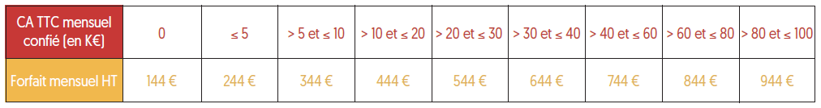
Offre OPTIMO dans la gamme Pro de → TARIFICATION
4
Tarification en fonction du montant des factures confiées. Elle comporte 2 éléments :
Une commission d’affacturage dont le montant est calculé selon un barème qui définit un forfait par tranche de CA, et qui s’juste automatiquement à la hausse ou à la baisse
A noter que l’ensemble des prestations clés suivantes sont incluses dans ce forfait de commission d’affacturage :
  4 remises par mois (remises supplémentaires facturées à l’unité)
  30 comptes clients gratuits ouverts (au-delà, tout compte acheteur supplémentaire ouvert est facturé à l’unité)
  Le 1er Instant payment gratuit
  L’abonnement à Facturéanet
Une commission de financement calculée sur le montant et la durée de l’avance de trésorerie.
Cette commission est prélevée chaque fin de mois (basée sur l’Euribor 3 mois [avec un floor de 1,50%] + 3,50% minimum)

Slide 21
Offre OPTIMO dans la gamme Pro de
4
Quid de la déclinaison de l’offre OPTIMO dans sa version OPTIMO Créateurs ?
Si l’offre OPTIMO est réservée aux clients EI et PM situés en France avec plus de 12 mois d’activité et 1 bilan comptable sur cette période, une nouveauté dans la gamme permet aujourd’hui d’offrir une solution d’affacturage aux EI et PM de création récente (moins de 18 mois d’activité, sans bilan comptable publié) :
OPTIMO Créateurs
Les modalités de fonctionnement d’OPTIMO Créateurs sont équivalentes à celles d’OPTIMO, mais adaptées à leur cœur de cible, les créateurs.
Outre l’ancienneté dans l’activité, OPTIMO Créateurs présente des écarts avec l’offre OPTIMO sur les items suivants :
Durée du contrat (limitée à 18 mois prorogeable pour OPTIMO Créateurs, sans engagement de durée pour OPTIMO)
Critères de risque (fonds de garantie porté à 15% pour OPTIMO Créateurs, contre 10% pour OPTIMO)
Tarification clients sur la partie « Commission de financement* » (taux de base Euribor 3 mois + spread de 4,50% pour OPTIMO Créateurs contre Euribor 3 mois + spread de 3,50% pour OPTIMO)
* le barème définissant le forfait par tranche de CA dans le cadre de la commission d’affacturage est identique pour les offres OPTIMO et OPTIMO Créateurs

Slide 22

Offre OPTIMO dans la gamme Pro de
4
Quid de la déclinaison de l’offre OPTIMO dans sa version OPTIMO Situ ?
La spécificité de l’offre OPTIMO Situ réside dans le fait qu’elle s’adresse aux professionnels du secteur du BTP qui cèdent des factures sous forme de situations de travaux (selon conditions).
Elle leur permet de recevoir rapidement le financement de leurs factures de situations de travaux ou factures intermédiaires relatives à des marchés publics ou privés, en bénéficiant de la garantie Bpifrance Financement.
OPTIMO Situ
Les modalités de fonctionnement d’OPTIMO Situ sont proches de celles d’OPTIMO, mais adaptées à leur cœur de cible, les professionnels du secteur du BTP.
Outre le secteur d’activité spécifique du BTP, OPTIMO Situ présente des écarts avec l’offre OPTIMO sur les items suivants :
Critères de risque (fonds de garantie porté à 20% pour OPTIMO Situ, contre 10% pour OPTIMO / encours maximum financé plafonné à 200 K€ pour OPTIMO Situ, contre absence de plafond pour OPTIMO)
Tarification clients :
  Sur la partie « Commission de financement » → taux de base Euribor 3 mois + spread de 4,50% pour OPTIMO Situ contre spread de 3,50% pour OPTIMO
  Sur la partie « Commission d’affacturage » → barème définissant le forfait par tranche de CA est réhaussé de 50€ sur chaque tranche pour OPTIMO Situ par rapport à OPTIMO & OPTIMO Créateurs

Slide 23
Contexte
L’affacturage - généralités
Nouvelle offre ACCESS + ACCESS Créateur dans la gamme Pro de
Nouvelle offre OPTIMO + OPTIMO Créateurs + OPTIMO Situ dans la gamme Pro de
Process de distribution / Rôle des CA Pros
Rémunération CEGEE →
Annexes : liens utiles

Slide 24





Process de distribution des offres
5
Identification de l’appétence client
Création du lead
Prise en charge du client
1
2
3
Détection du besoin par le Conseiller Pro
Utilisation du parcours MonExpert générique pour l’affacturage
Concrétisation de la vente par les délégués régionaux BPCE Factor

Slide 25

Rôle des CA PROs → susciter le besoin clients
5
Identification de l’appétence client
1
Principaux arguments commerciaux des offres d’affacturage ACCESS et OPTIMO, des solutions d’affacturage complètes pour ne plus dépendre du règlement de ses clients :
  Transformez vos factures clients en cash et accédez rapidement à une avance de trésorerie, au moment où vous en avez vraiment besoin
  Confiez à des experts le suivi et le recouvrement de vos factures, et soyez protégé(e) en cas d’éventuels impayés sur les clients garantis et sur les factures non-contestées (si insolvabilité constatée par décision de justice)
  Choisissez les clients que vous souhaitez nous confier pour intervenir sur l’ensemble de leurs factures, tout en gardant la maîtrise de la relation commerciale
  Bénéficiez d’une tarification préférentielle en fonction du volume de factures confié (pour offres ACCESS et ACCESS Créateurs)
  Bénéficier de la souplesse d’un contrat sans engagement de durée* (résiliation possible à tout moment, moyennant préavis de 3 mois)
* à l’exception des offres ACCESS Créateurs & OPTIMO Créateurs dont les contrats sont conclus pour une durée de 18 mois prorogeable

Slide 26
Contexte
L’affacturage - généralités
Nouvelle offre ACCESS + ACCESS Créateur dans la gamme Pro de
Nouvelle offre OPTIMO + OPTIMO Créateurs + OPTIMO Situ dans la gamme Pro de
Process de distribution / Rôle des CA Pros
Rémunération CEGEE →
Annexes : liens utiles

Slide 27

Rémunération CEGEE
6
BPCE Factor reverse 10% de la commission d’affacturage et des tarifications annexes (notamment les frais de dossier) aux établissements qui apportent les clients Pros dans le cadre de la Convention d’apport d’affaires relative aux produits de gestion du poste Client.
A cela, s’ajoute une commission complémentaire trimestrielle basée sur un % annuel s’appliquant à la progression des encours moyens financés par BPCE Factor.

Slide 28
Contexte
L’affacturage - généralités
Nouvelle offre ACCESS + ACCESS Créateur dans la gamme Pro de
Nouvelle offre OPTIMO + OPTIMO Créateurs + OPTIMO Situ dans la gamme Pro de
Process de distribution / Rôle des CA Pros
Rémunération CEGEE →
Annexes : liens utiles

Slide 29

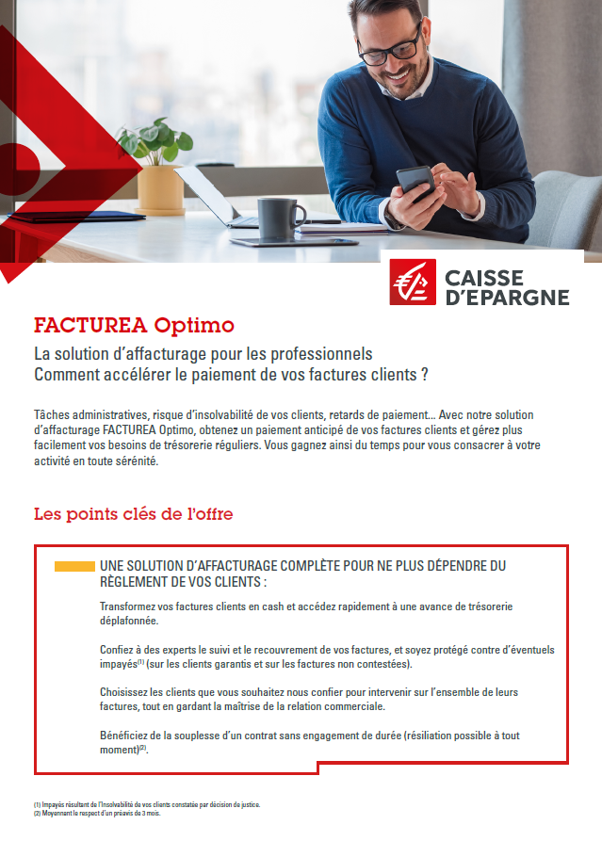

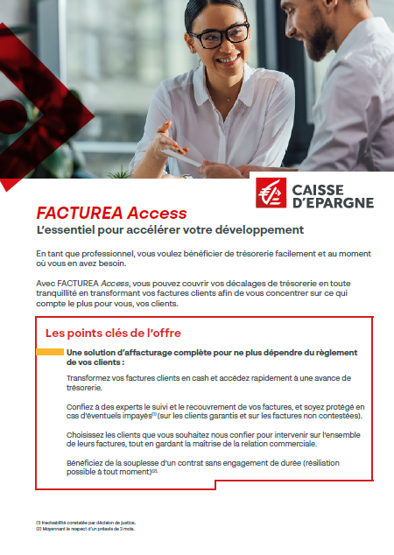
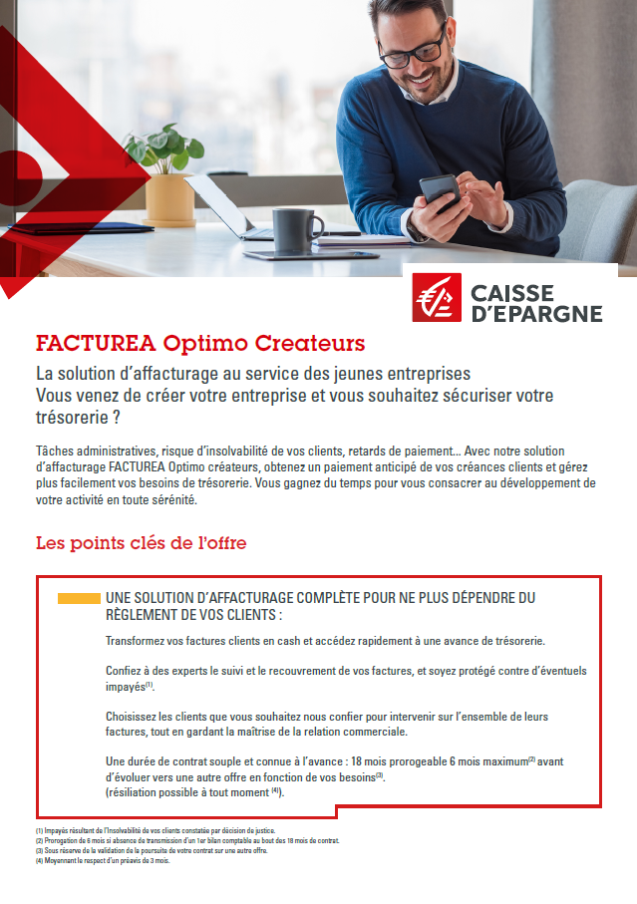
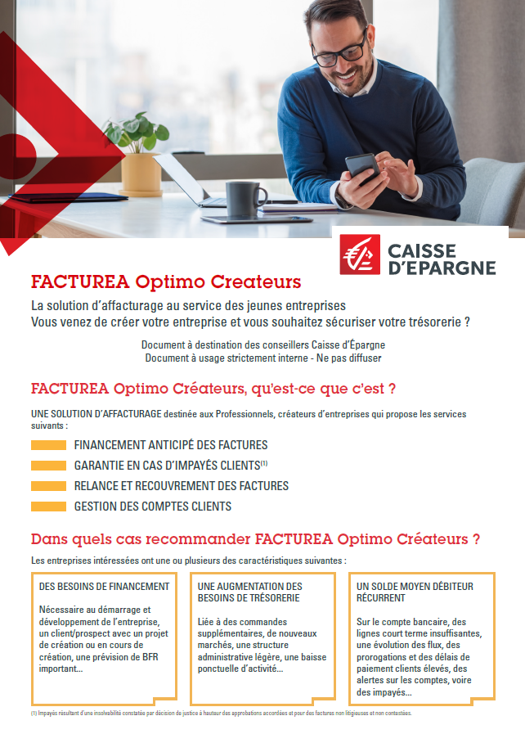
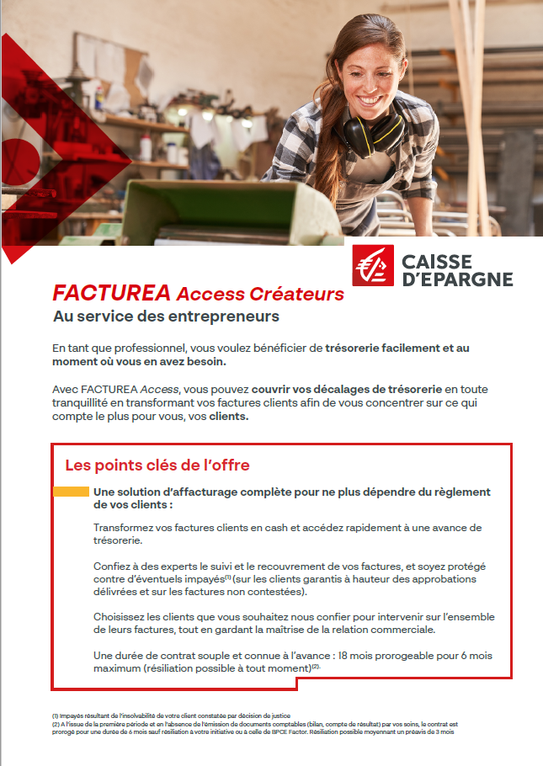
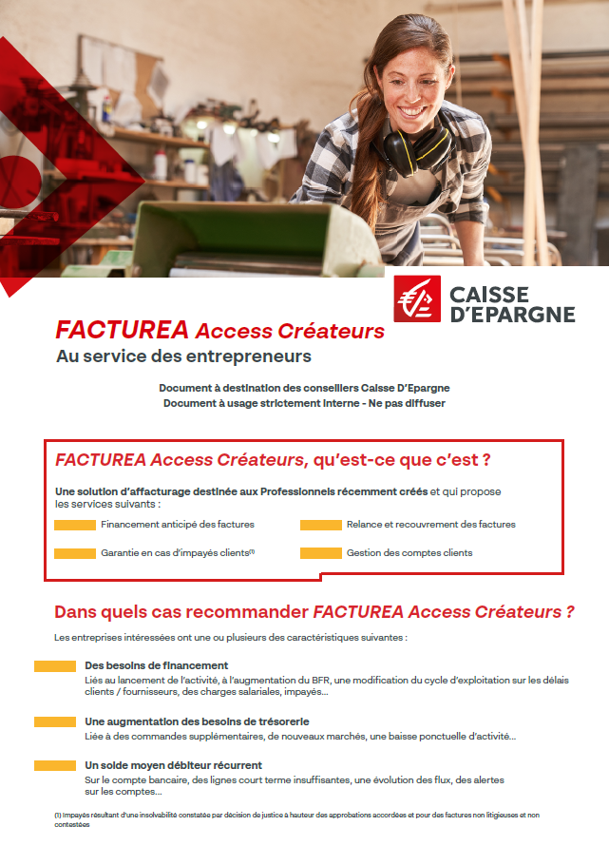
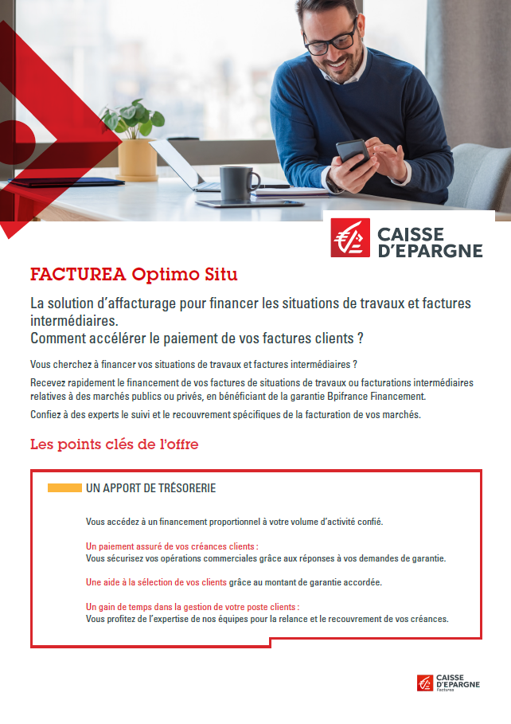

Annexe / liens utiles → Fiches produits
7
OPTIMO / OPTIMO Créateurs / OPTIMO Situ
ACCESS / ACCESS Créateurs
OPTIMO
→ Fiche produit Client
OPTIMO
→ Fiche produit Réseau
ACCESS
→ Fiche produit Client
OPTIMO Créateurs
→ Fiche produit Client
OPTIMO Créateurs
→ Fiche produit Réseau
ACCESS Créateurs
→ Fiche produit Client
ACCESS Créateurs
→ Fiche produit Réseau
OPTIMO Situ
→ Fiche produit Client
OPTIMO Situ
→ Fiche produit Réseau

Slide 30
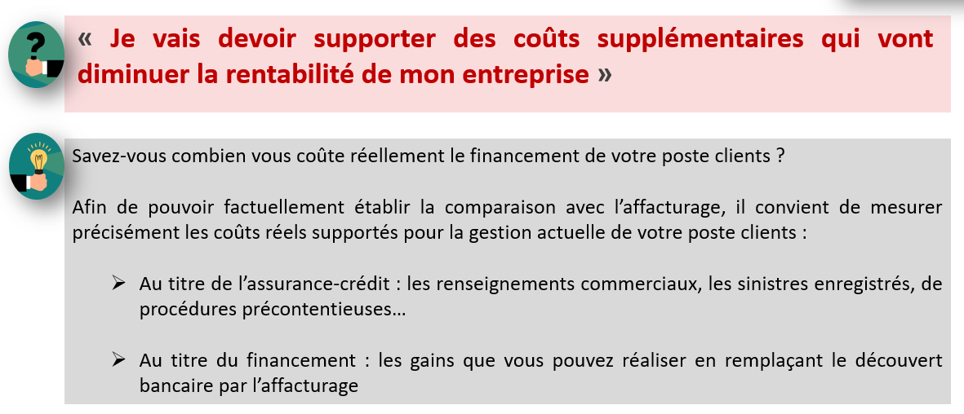
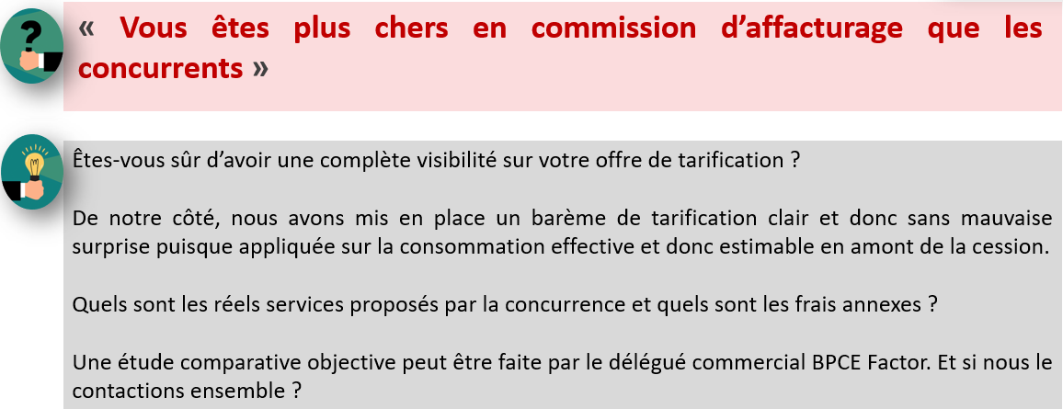
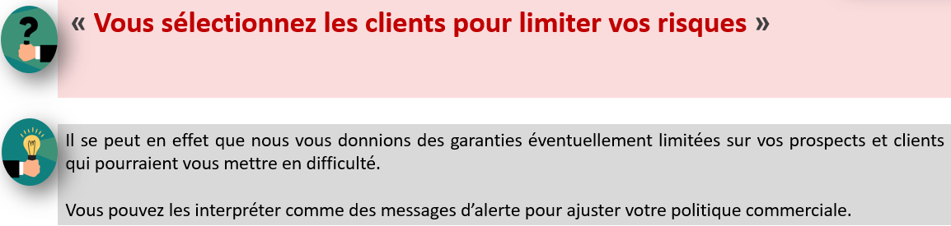
Annexe / liens utiles → traitement objections « Affacturage »
7

Slide 31
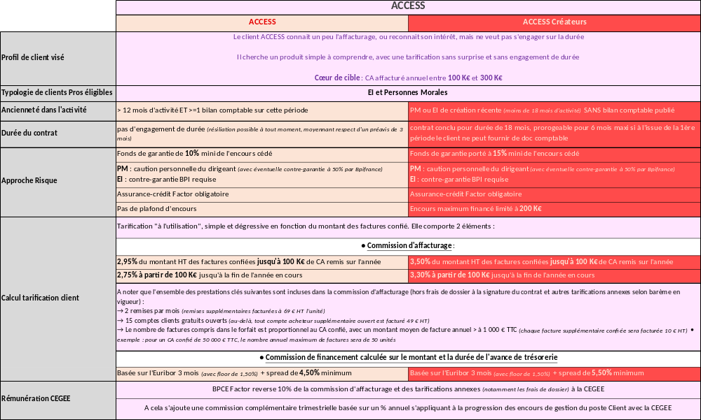
Annexe / liens utiles → tableau synthèse ACCESS / ACCESS Créateurs
7

Slide 32
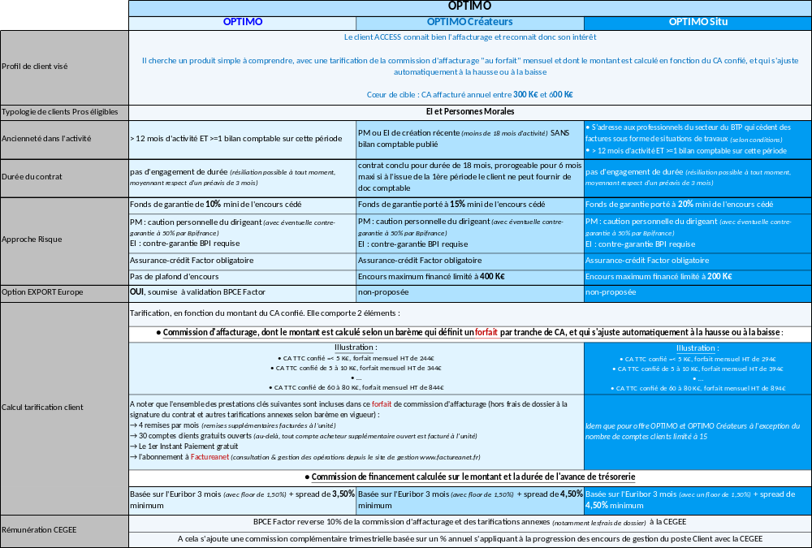
Annexe / liens utiles → tableau synthèse OPTIMO / OPTIMO Créateurs / OPTIMO Situ
7

